Slide 1
LED-Beleuchtungssteuerung mit dem Mikrocontroller LPC1768 und dem PWM-Controller PCA9685
Lehveranstaltung: Microcontrolleranwendungen
12. April 2013
Sebastian Krause, Marcel Kirbst

Slide 2
Gliederung
Aufgabenbeschreibung
Eingesetzte Hardware
Implementierung
Messergebnisse
Kalibrierung
Weitere Ergebnisse
Zusammenfassung

Slide 3
Gliederung
Aufgabenbeschreibung
Eingesetzte Hardware
Implementierung
Messergebnisse
Kalibrierung
Weitere Ergebnisse
Zusammenfassung

Slide 4
1. Aufgabenbeschreibung

Slide 5
Gliederung
Aufgabenbeschreibung
Eingesetzte Hardware
Implementierung
Messergebnisse
Kalibrierung
Weitere Ergebnisse
Zusammenfassung

Slide 6
Gliederung
Aufgabenbeschreibung
Eingesetzte Hardware
Implementierung
Messergebnisse
Kalibrierung
Weitere Ergebnisse
Zusammenfassung

Slide 7
Implementierung
Ansteuerung des PWM-Controller PCA9685
Ansteuerung des Geosys GSLx
Ansteuerung des Beleuchtungsstärkesensor TSL2561
Benutzerinterface

Slide 8
PWM-Controller
Initialisierung
PWM-Ausgabe
Lesen der Konfigurationsregister

Slide 9
Initialisierung
2 Konfigurationsregister: MODE1, MODE2
MODE1
  Betrieb mit internen Oszillator
  Auto-Inkrementierung
  abgeschaltete Sub- und AllCallAdressen
MODE2
  nicht invertierte Ausgabelogik
  Wertübernahme bei I2C-Stop
  Betrieb mit externem Treiber
  Output Enable bei anliegendem Low-Pegel

Slide 10
PWM-Ausgabe I
Funktion setPwm(int n, int ontime)
Offset ermitteln
Basisadresse des Registers ermitteln
Start- und Stopzeitpunkt ermitteln
Schreibzugriff auf PWM-Controller

Slide 11
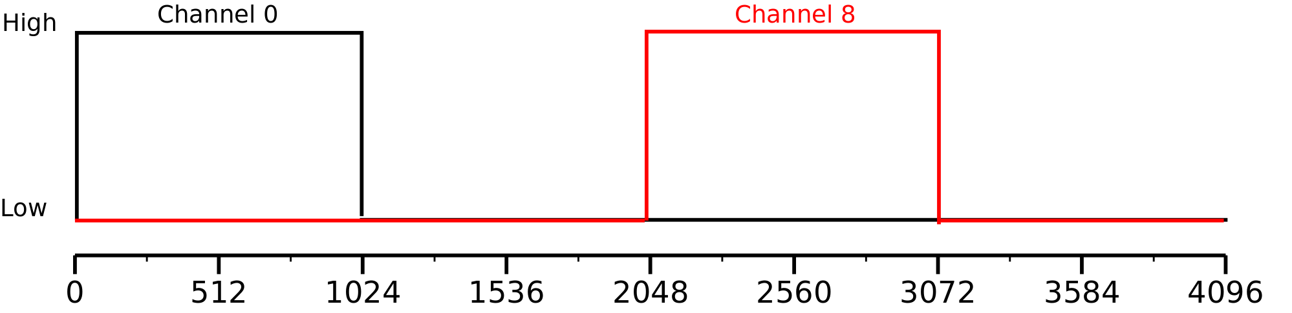
PWM-Ausgabe II - Offset
16 Kanäle, 4096 Schritte → 256 Schritte
Offset = n * 256

Slide 12
PWM-Ausgabe III
Basisadresse = 06h + 4 * n
Startzeitpunkt = Offset
Endzeitpunkt = Offset + Ontime
  <4096: keine Anpassung
  >=4096: Endzeitpunkt' = Endzeitpunkt - 4096

Slide 13
PWM-Register auslesen
readPwm(int n)
Basisadresse ermitteln
Lesezugriff auf den PWM-Controller
Errechnung des PWM-Wertes

Slide 14
Gliederung
Aufgabenbeschreibung
Eingesetzte Hardware
Implementierung
Messergebnisse
Kalibrierung
Weitere Ergebnisse
Zusammenfassung

Slide 15
Gliederung
Aufgabenbeschreibung
Eingesetzte Hardware
Implementierung
Messergebnisse
Kalibrierung
Weitere Ergebnisse
Zusammenfassung

Slide 16
Gliederung
Aufgabenbeschreibung
Eingesetzte Hardware
Implementierung
Messergebnisse
Kalibrierung
Weitere Ergebnisse
Zusammenfassung

Slide 17
Gliederung
Aufgabenbeschreibung
Eingesetzte Hardware
Implementierung
Messergebnisse
Kalibrierung
Weitere Ergebnisse
Zusammenfassung

Slide 18
Gliederung
Aufgabenbeschreibung
Eingesetzte Hardware
Implementierung
Messergebnisse
Kalibrierung
Weitere Ergebnisse
Zusammenfassung

Slide 19
Gliederung
Aufgabenbeschreibung
Eingesetzte Hardware
Implementierung
Messergebnisse
Kalibrierung
Weitere Ergebnisse
Zusammenfassung

